Slide 1
(VBA 보고서) KW univ., 정은지 eunjijung1107@gmail.com, 010 8596 9368
Weekly Report

Slide 2
VBA CODE
Macro 작성 시행착오 (해결 완료)
txt 정보를 CST Macro에서 호출 및 Macro 내 변수로 저장
파이썬 시뮬레이션을 통해 txt에 저장한 directivity와 n_parallel값을 macro내 변수로 저장 및 값 호출이 가능하다.
' Open the output file and read the result fileNumber = FreeFile Open resultFile For Input As fileNumber Line Input #fileNumber, Output ' Read the first line from the file Close fileNumber ' Convert the output to a Double and store in result result = CDbl(Output)
파이썬 시뮬레이션이 돌아가는 동안 기존 txt 결과를 소환하지 않도록 시간을 확보하는 것
Result templates 코드에서 참고하여 문제 해결
' Wait for 3 seconds to allow script to finish Wait 3

Slide 3
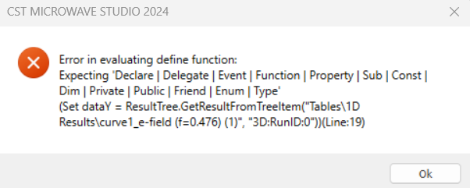
VBA CODE
Macro 작성 시행착오 (해결 X)
Result Templates RTP file의 문법 형식이 Macro랑 100% 일치하는게 아니다.
함수 정의에 대한 오류 발생(e.g. 시작과 끝인 Sub Main / End Sub에 대한 중복 및 오류 메세지 발생) 외에도 기존 매크로 코드 실행에 대한 오류가 발생한다. (아래 사진)
문법이 다른 것을 보아 기존 RTP file의 문법을 학습시켜 Macro 코드를 수정하거나, 새로 제작하는 방향으로 코드 생성을 시도했다.

Slide 4
VBA CODE
Macro 작성 시행착오 (해결 X)
Result Templates RTP file의 문법 형식이 Macro랑 100% 일치하는게 아니다.
Chat gpt를 통해 문법을 훈련시켜 코드를 추가/수정하는 방향을 시도했다.
필요한 단어가 들어간 함수 코드 중심으로 학습시키고 txt를 만드는 함수와, Main 함수에서 해당 함수를 호출해 정보를 출력하는 방식으로 코드를 생성하고 있다.
결론적으로 현재 문제는 지정된 주소에 txt 파일 자체가 생성되지 않는다는 것이다.
기존 코드를 확인했을 때 문법의 문제로 보이지는 않는다.
시간적으로 여유롭지 못했어서 좀 더 많은 자료에서 관련 코드를 확인해 볼 필요가 있다.

